Slide 1

4.2 方差
期望值 是代表随机变量取值的集中程度的“数量指标”，反应了随机变量的平均值，在许多实际问题中，只要知道这个平均值就可以了。但数学期望毕竟只能反映平均值，有很大的局限性。在某些场合，仅仅知道平均值是不够的。以手表的日走时误差为例：
1

Slide 2
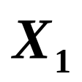
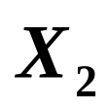
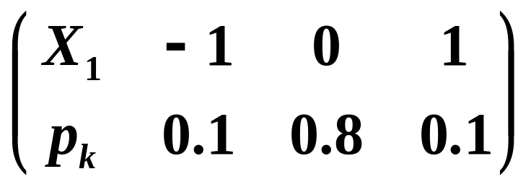
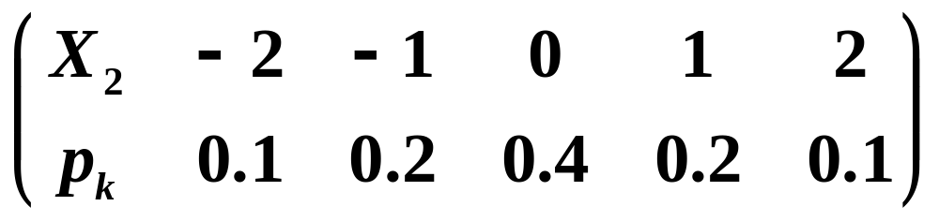
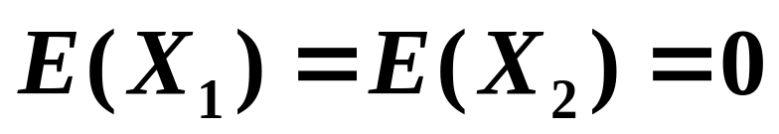
如果有甲乙两种牌号的手表，它们的日走时误差分别为 和 ，各具有如下的分布律：
问题：如何判断两种手表的优劣？
2

Slide 3
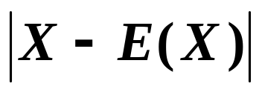
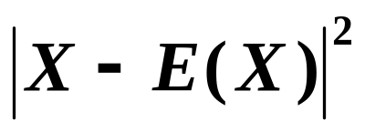
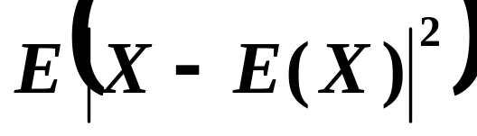
是否可以用一个指标来衡量一个随机变量离开它的期望值E(X)的偏离程度？
如果 X 是要调论的随机变量，E(X) 是它的期望值，这时 就衡量了随机变量X和它的期望值E(X) 之间偏差的大小。但是绝对值运算有许多不便之处，人们便用 去衡量这个偏差。但是 是一个随机变量，应该用它的平均值，即用 这个数值来衡量X离开它的平均值E(X)的偏离程度，为此，引入下述定义
3

Slide 4
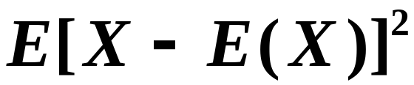

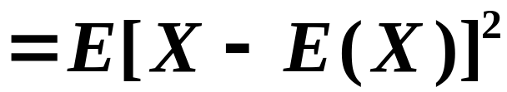
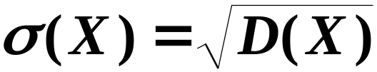
一、方差的定义
设X是随机变量，若期望 存在，则称它为随机变量X的方差，记为
又取
称为X的标准差或均方差。
difference 差，差分;
variance 方差，偏差
4

Slide 5
关于方差的定义和计算作如下的说明：
1、方差表达了随机变量X的取值与其数学期望的偏离程度。若X取值比较集中，则D(X)较小，反之，若取值比较分散，则D(X)较大。因此，D(X)是刻画X取值分散程度的一个量。
5

Slide 6
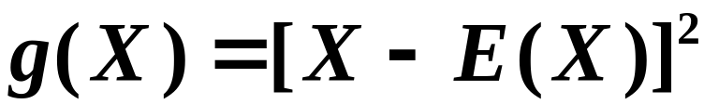





2、由定义知，方差实际上就是随机变量X的函数 的数学期望。
对于离散型随机变量，设其分布律为
则
对连续型随机变量，设X的概率密度函数为
则
6

Slide 7
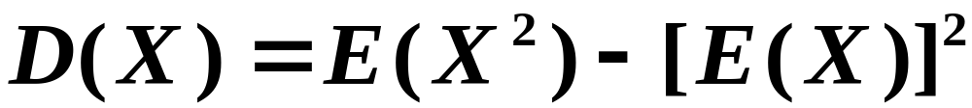




3、 常用的计算方差之公式
证：
在 已知的情况下，用上式计算方差，只需求出 即可。
7

Slide 8








4、 函数 当 时， 取到最小值
即
证：
当 时，等号成立。
此性质说明：随机变量X与数学期望的偏离程度比其它任何值的偏离程度都小.
8

Slide 9

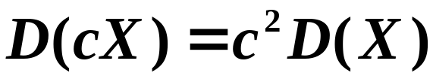

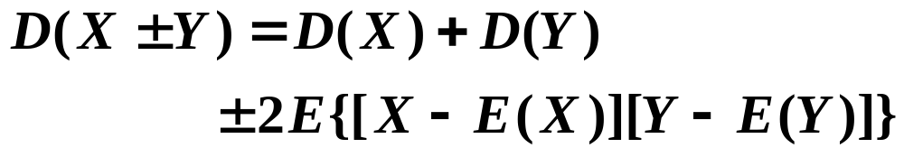
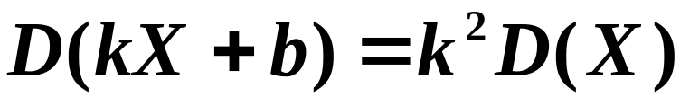
二、方差的性质
1)
c为常数
2)
c为常数
3) 设X和Y是两个随机变量， 存在 ，则有
特别地，若X和Y相互独立，则有
注：综合1)、2)、3)即得
9

Slide 10

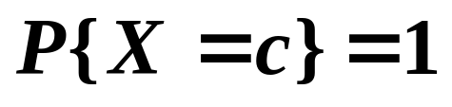
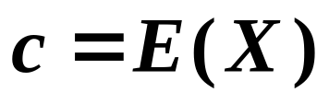
4) 的充要条件是：X依概率1取常数 c， 即
显然，这里
10

Slide 11






证：这里对性质1)、2)、3)进行证明
1)
2)
11

Slide 12


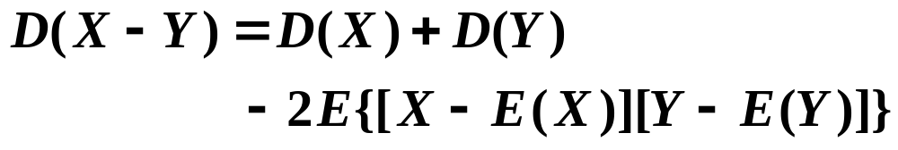
3)
同理可得
12

Slide 13



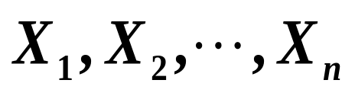
若X与Y独立，由数学期望性质可得
当X与Y独立时
此性质可推广到任意有限多个相互独立的随机变量之和的情况，即：
若 相互独立，则
13

Slide 14


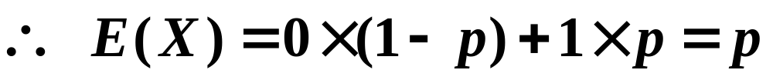

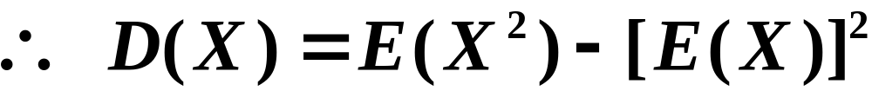

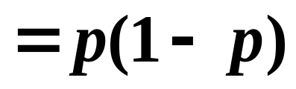
三、常见分布的期望方差
1. (0-1)分布
设X服从参数为 的(0-1)分布，其分布律为
14

Slide 15

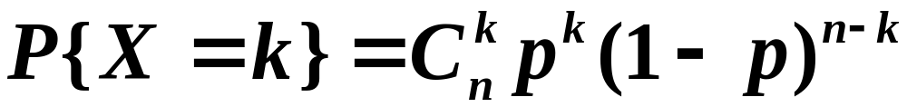
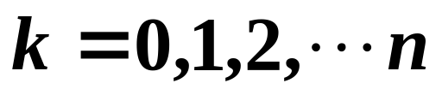




2. 二项分布
15

Slide 16
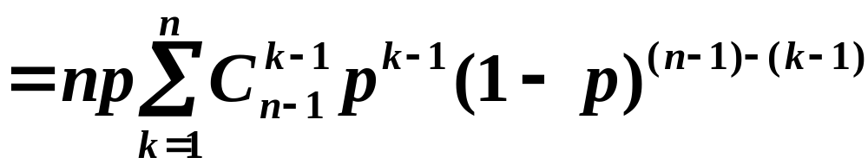
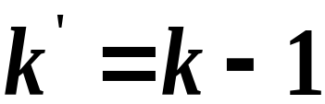



令
即二项分布的期望为参数n与p的乘积。
16

Slide 17









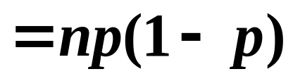
17

Slide 18




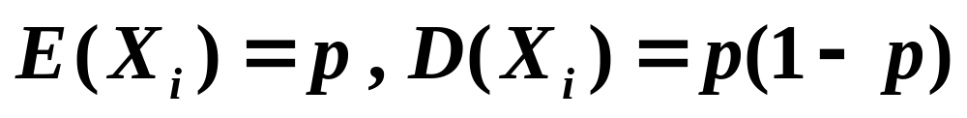
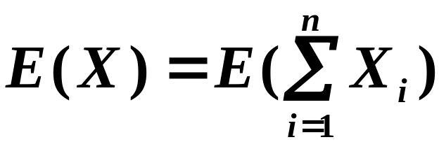
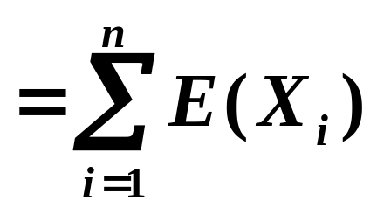

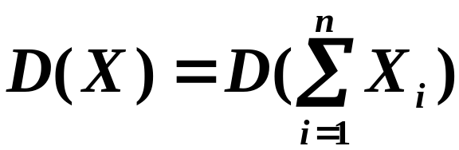
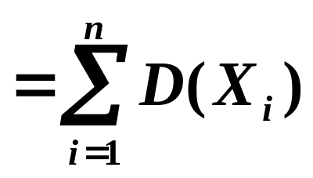
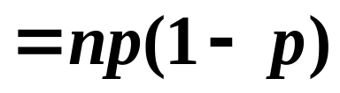
引进随机变量
第i次事件A不发生
第i次事件A发生
则
服从(0-1)分布
且
因此
所以
又 相互独立
所以
18

Slide 19
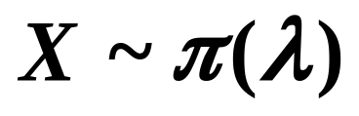
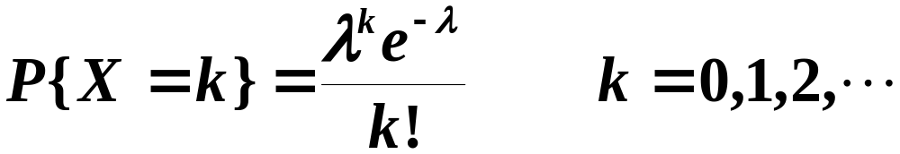


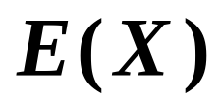





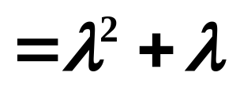
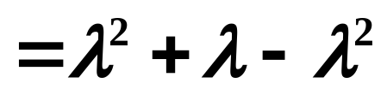
3、泊松分布
19

Slide 20
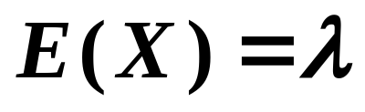


泊松分布
泊松分布的期望与方差都等于参数 ，泊松分布只含一个参数 ，因此，只要知道它的期望或方差，就可确定它的分布。
20

Slide 21

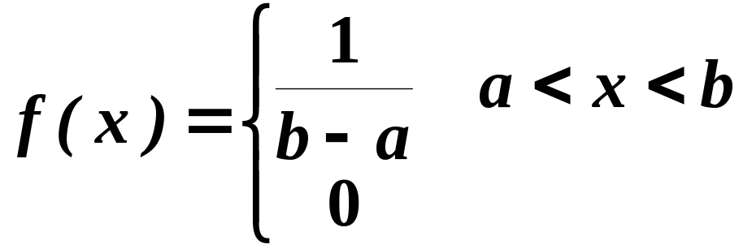
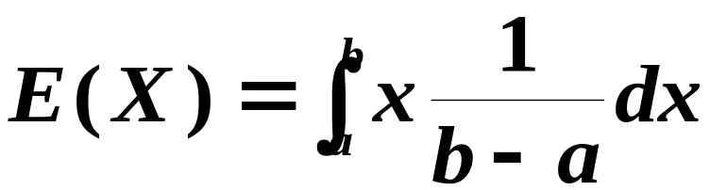
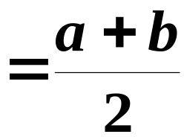



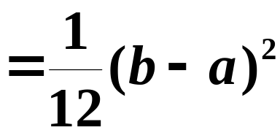
4、均匀分布
其它
——区间(a,b)的中点
21

Slide 22

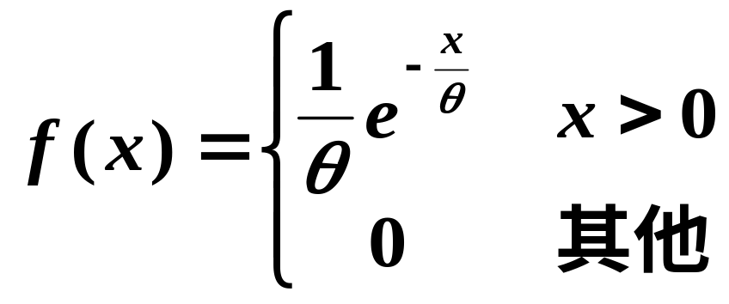
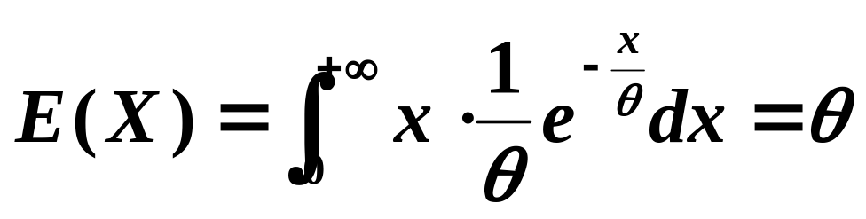

5. 指数分布
X服从参数为 ( >0 为常数)的指数分布
22

Slide 23
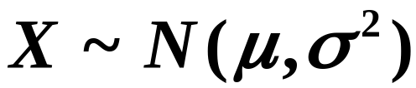
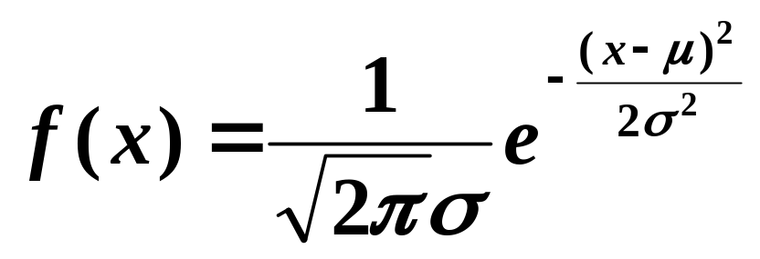
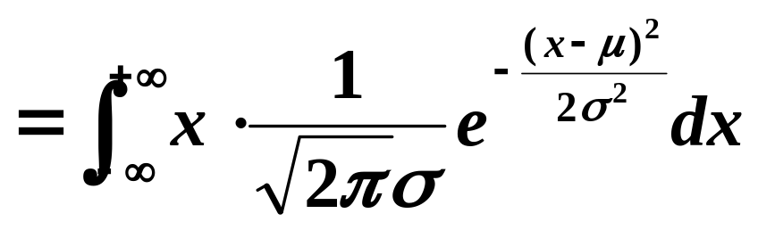
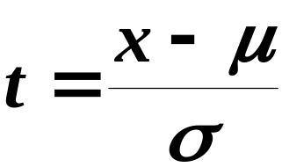





6. 正态分布
令
23

Slide 24








令
24

Slide 25



正态分布
这就是说，正态随机变量的概率密度中的两个参数 和 分别是该随机变量的期望与方差，因而正态随机变量的分布完全可由它的期望和方差确定。
25

Slide 26



关于正态分布的一个重要结论:
设X,Y相互独立,且都服从正态分布
则X,Y的任一线性组合:
仍服从正态分布，且
26

Slide 27


由期望和方差的性质可知
由于X和Y相互独立，故
27

Slide 28







例：设随机变量X具有数学期望 ，方差
记
则
即
称 为X的标准化变量
28

Slide 29






例 且 相互独立，求 的密度函数.
解
且 相互独立，
29

Slide 30







例 设活塞的直径，
汽缸的直径，
任取一只活塞和一只汽缸，求活塞能装入汽缸的概率。
解：按题意,需求
30

Slide 31








四、切比雪夫不等式
已知随机变量X的期望 和方差
,
对
，可得
的一个上界。
定理 设随机变量X具有数学期望 ，方差
，则对
或
31

Slide 32





证：设X是连续型随机变量，它的分布密度为:
则
用对立事件的计算公式：
32

Slide 33

这个不等式给出的估计中，在随机变量X的分布未知的情况下，只需知道方差D(X)及数学期望E(X)两个数字特征就可以给出事件 概率下限估计，使用起来比较方便，但给出的估计较粗。
33

Slide 34




例 已知正常男性成人血液中，每一毫升白细胞平均是7300，均方差是700. 利用切比雪夫不等式估计每毫升含白细胞数在5200~9400之间的概率.
解：记正常男性成人血液中，每一毫升白细胞数为 ，则
利用切比雪夫不等式
即
34

